Slide 1
Environmental pollution Ukraine
Ann Prokopenko

Slide 2



Water - a life!
In nature, water plays an important role, it is of great importance in human life!

Slide 3
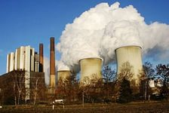
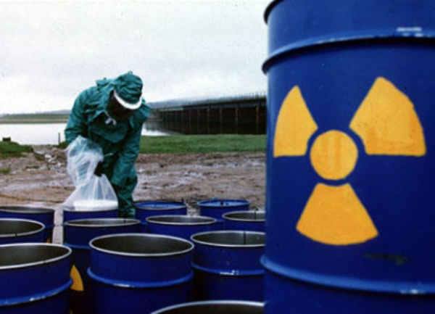
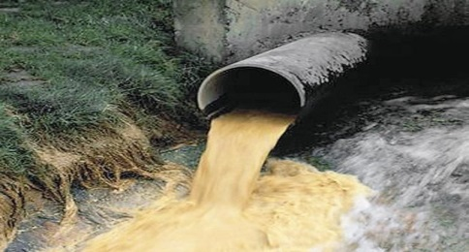
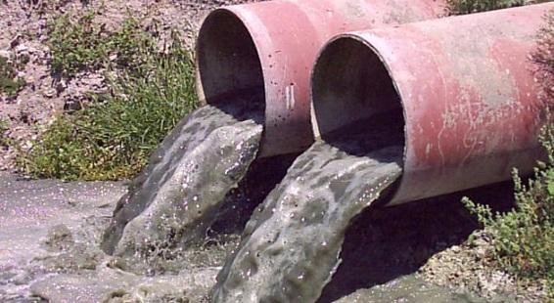
The main factors of water pollution:
• Wastewater
• Household and domestic waste
• Radioactive substances
• Thermal pollution
• Lack of sustained water pressure

Slide 4

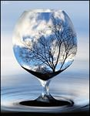

Air
It can not see or feel, but without it man can not live and 5 minutes.

Slide 5
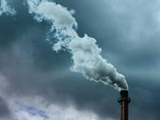
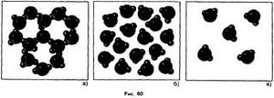
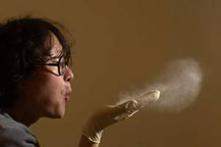
Sources of air pollution
Atmospheric air is polluted by various gases, particles and liquids that adversely affect living things, worsening conditions of their existence.

Slide 6
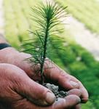
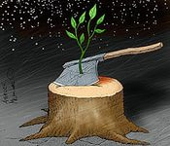
Forest - our wealth
Forest - the most important component of the biosphere, its light and power base! 1 g forest vydilyaye 3-4 tons of oxygen absorbed i 4.5 tons of carbon dioxide capable vidfiltruvaty 50- 70 tons of dust.
Notes:
Ліс - найважливіша складова біосфери, її легені і енергетична основа! 1 г лiсу видiляє 3-4 тонни кисню i поглинає 4-5 тонн вуглекислого газу, здатний вiдфiльтрувати 50- 70 тонн пилу.

Slide 7
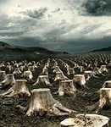
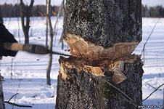
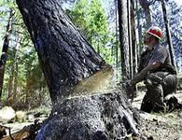
Cutting down the forest! Forest welcomes all who seek it rest, but he himself needed help from selfless uncontrolled felling!
Notes:
Вирубування лісу! Ліс гостинно зустрічає всіх,хто шукає в ньому відпочинку,проте, йому самому потрібна безкорислива допомога від неконтрольованого вирубування!

Slide 8
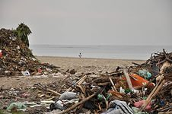
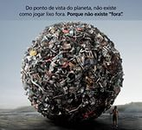
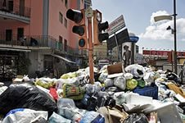
RUBBISH
Despite the tendency of a decrease in waste production in the country, the process of accumulation of different types of waste.
Notes:
СМІТТЯ Незважаючи на тенденцію деякого зменшення обсягів утворення відходів виробництва, в країні триває процес накопичення відходів різних видів.

Slide 9
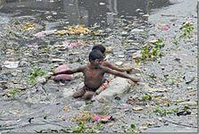

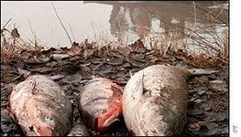
24% of all diseases in the world emerge and develop due to poor environmental conditions. And in children is associated with that 33% of all cases!
Notes:
24% всіх хвороб у світі виникають та розвиваються через погані умови навколишнього середовища. Причому у дітей з цим повязано 33% всіх випадків захворювань!

Slide 10
Conclusion (what should be done?)
- Plantation forests and parks
- Improving the quality of fuel
- Ban of leaded gasoline
- Low-waste and non-waste production
- Installation of additional filters and water treatment
- The use of circulating water system and biological treatment of wastewater;
- The use of diesel fuel and replacing coal biofuels.
Notes:
Висновок (що треба зробити?)
Насадження лісів та парків
- підвищення якості палива
- заборона використання етильованого бензину
- маловідходне та безвідходне виробництво
- встановлення додаткових фільтрів та очисних споруд
- використання циркуляційної системи водопостачання та біологічна очистка стічних вод;
- використання дизельного палива та заміна вугілля біопалив.

